Slide 1
Divadelní život – od 30. let do konce 2. světové války
Protektorátní divadlo
Divadlo v centrech a v regionu
Krajová divadla

Slide 2
Oficiální divadla 30. let
Národní divadlo v Praze: do roku 1935 K. H. Hilar, dramaturgie F. Götz, kromě Hilara režiséři Karel Dostal a Vojta Novák
Městské divadlo na Královských Vinohradech: 1930: šéfem činohry Jan Bor, dramaturg a přílež. režisér Josef Kodíček, dramaturg Fr. Langer, Borovy dramatizace Dostojevského (Z. Štěpánek), kromě Bora režiséři Bohuš Stejskal, Gabriel Hart
České divadlo v Olomouci: 1931: začátek činnosti Oldřicha Stibora, levicové, stoupenec avantgardy Tairova, Hofmannsthal: Každý (Kdokoli, Jederman) (po vzoru Reinhardta), Král Oidipus (1932) v polemice s Hilarem – komparsový chór

Slide 3
Národní divadlo v Praze
Řízeno ministerstvem školství a osvěty, od 1942 ministerstvem lidové osvěty, ředitelé Stanislav Mojžíš-Lom, Karel Neumann, Ladislav Šíp
Stavovské divadlo do rukou Němců, za něj ND dostalo Variéte v Karlíně (tzv. Prozatímní divadlo)
1939: šéfem činohry Jan Bor, režie K. Dostal, J. Frejka, v březnu 1942 pověřen řízením F. Götz, od 1. 4. 1944 Miloš Hlávka
Směřování dramaturgie: hry české klasiky – obraz od soudobé dramatické tvorby k tvorbě z minulosti, od zahraniční k české (z české klasiky Klicpera, Stroupežnický, F. X. Svoboda, M. A. Šimáček, V. Štech)

Slide 4
Režiséři ND (Bor, Podhorský, V. Novák, Dostal, Frejka)
Jan Bor
Vycházel z Bergsonova vitalistického dynamismu, expresivně prokreslené postavy, až naturalistické (Noc běsů, 1940)
Macbeth (1939) – jedna z nejvýznamnějších inscenací doby, scéna: V. Hofman, Z. Štěpánek a O. Scheinpflugová
Nápadníci trůnu (1941), Čarodějka pasovská (1941)
Z. Štěpánek jako Macbeth

Slide 5
Aleš Podhorský
Realistický režisér
Vybírá si realistická dramata (Tyl, Stroupežnický, Šimáček, Suchovo-Kobylin a další)
Nejvýznamnější Maryša (1943) – Marie Glázrová jako Maryša, Z. Štěpánek jako Vávra
Vojta Novák
- Realistické režie, např. Pirandellův Lazar (1943)
Maryša, 1943

Slide 6
Karel Dostal – psychologické propracování postav a touha vyslovit se k aktuálním společenským problémům
Antická tematika: Sofoklova Antigona, Euripidova Médea, Goethova Ifigenie na Tauridě
Antigona: scéna F. Muzika – architektonická, mluvní projev herců stylizoval do intonovaného a rytmizovaného přednesu, gesta, sošné postoje
Torquato Tasso (1942)
Antigona, 1941

Slide 7
Jiří Frejka
Uvolnění divadelních složek – múzické divadlo
Zájem o básnické drama, podobenství a obrazivost
11 dramatických novinek (Lom, Hlávka, Faltis, aj.)
Spolupráce s V. Renčem: Císařův mim (1944)
Inscenoval především klasické komedie a komedie principu dell´arte (Benátská maškaráda, Lišák Pseudolus, Zlý jelen, Amfytrion a další)
Používal masky, převleky, záměny osob, improvizaci, špílce
Princip divadla na divadle, herectví nerealistické, gesta, až mimické
Programové manifesty:
O divadlo vskutku národní, 1939
Smích a divadelní maska, 1942
Železná doba divadla, 1945

Slide 8
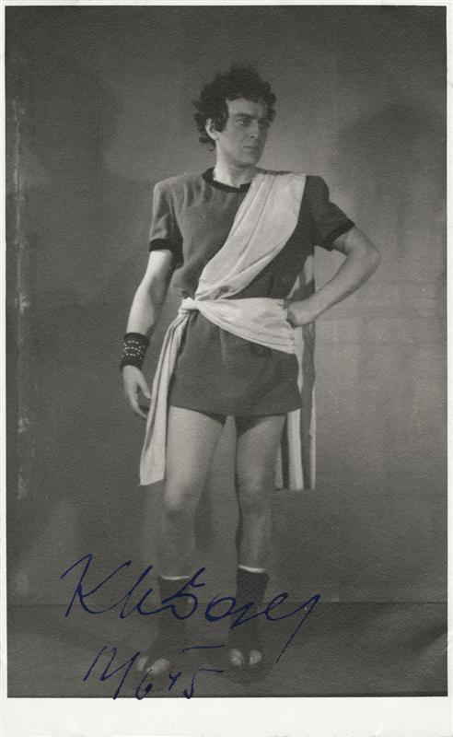
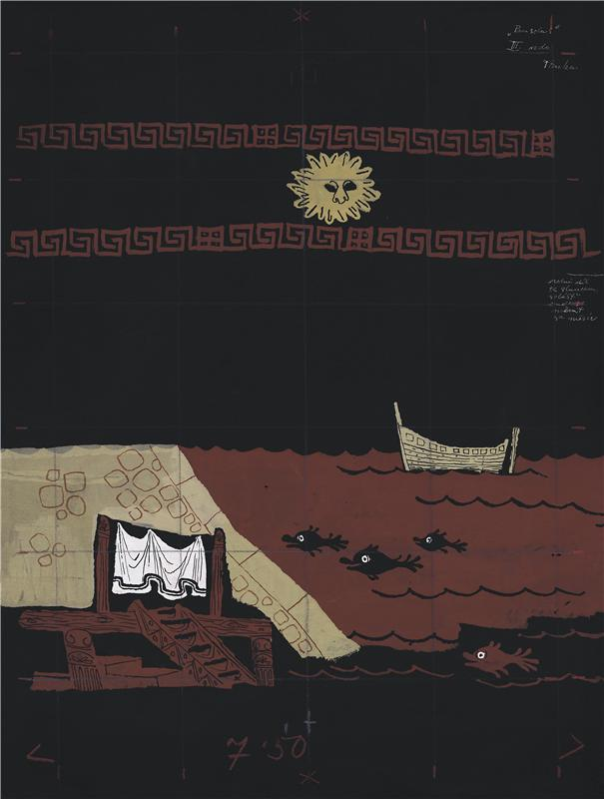
Hebbel: Gygův prsten, 1943
Lišák Pseudolus, 1942, scéna Jiří Trnka

Slide 9
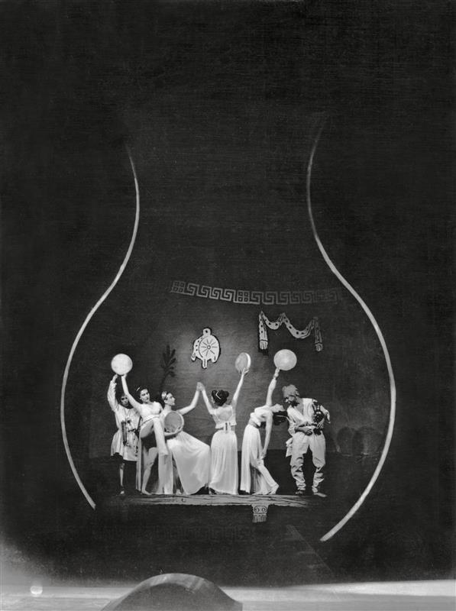
Lišák pseudolus
[Trnka] sevřel jednotlivé prvky scény do pevně rámovaného a tmavě vykrytého kulisového oblouku s otvorem vyříznutým do tvaru obrovsky zvětšené antické vázy, přičemž vlastní akční prostor, nalézající se za oním obloukem, rozčlenil do několika úrovní a v pozadí uzavřel malovanými, během hry obměňovanými prospekty.
http://archiv.narodni-divadlo.cz/fotografie/36327/predstaveni/49369

Slide 10
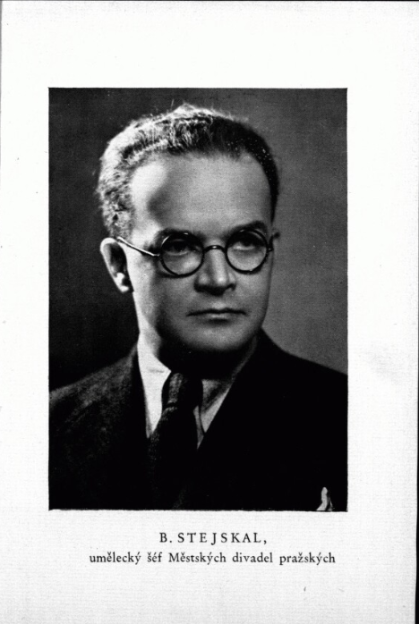
Městská divadla pražská
1942: odstraněn umělecký šéf B. Stejskal, sesazen i dramaturg F. Tetauer, do 1944 šéfem Jiří Plachý, poté F. Götz
program jako boj proti fašismu, zahraniční dramata klasická i současná, za Plachého divadlo ztrácelo svou koncepci, převažovala německá dramatika nad českou
Převažovalo neangažované divadlo, produkce zábavná a bulvární
Ročenka Kruhu solistů Městských divadel pražských

Slide 11
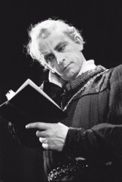
Bohuš Stejskal (MDP)
Hry s tématem vzpoury osamocených hrdinů proti tyranům, expresionismus, klasické tituly
Hamlet (1941) – Hamletův vnitřní monolog, Miloš Nedbal monology z rampy do hlediště – vyčlenil H. z vlastního děje, reálný Hamlet, scéna F. Tröster (snový charakter)
Mrtvé moře
Revizor – expresionistická groteska, snové prostředí, lustr připomínají orlici
Akcentoval snové prvky, které zpochybňovaly reálnost obrazu skutečnosti
„Dýky a důtky jsou v jeho skřípavých slovech,“ psal po premiéře A. M. Píša, „pod nimiž jako by se chvílemi ozval zdušený pláč a mrazivý smích toho, jenž je tragickým šaškem svého zoufalství.“

Slide 12
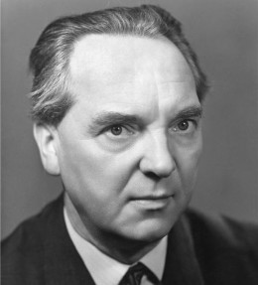
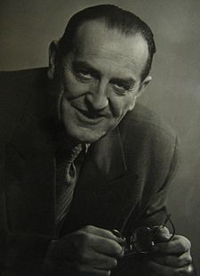
Další režiséři MDP
František Salzer
Východisko expresionismus, uvádět Shakespearovy komedie – vyzdvihl lyrismus, komediálnost
Zkrocení zlé ženy (1939)
Jak se vám líbí (1941)
Mnoho povyku pro nic (1944)
Karel Jernek
Přišel 1942 z Brna, blízký expresionismus
Pirandello: Šest postav hledá autora (1943) a Každý má svou pravdu (1944) – expres. tragikomická groteska
Zmoudření Dona Quijota (1944)

Slide 13
Stálá komisní divadla (soukromá divadla) za války
Nejpočetnější divadelní síť za okupace složena z divadel soukromých podnikatelů
15 stálých komisních divadel
50 cestujících společností
2 vznikající krajová divadla (Horácké a Beskydské divadlo)
Stabilizace provozu: Akropolis, Uranie
Vznik nových scén: Divadlo Anny Sedláčkové, Nezávislé divadlo, Intimní divadlo, Komorní hry Radosti ze života

Slide 14
Lidové divadlo Uranie
Lidové divadlo Uranie
V Praze Holešovicích
Vedl J. Perlík, šéfem A. Klimeš, od 1944 B. Mathesius, stálý spolupracovník A. Podhorský, šéf výpravy Josef Gabriel
Základem česká klasika (Němcová, Neruda, Preissová, Stroupežnický aj.), dále světová klasika
Dílo A. Klimeše Malostranské humoresky (1941), nejúspěšnější Isabela španělská (1942)
Soubor složen z herců realistického směřování (O. Beníšková, R. Deyl), expresionistického (V. Vejražka), civilního herectví (M. Nedbal, D. Medřická)
V roce 1945 soubor přešel do Divadla 5. května

Slide 15
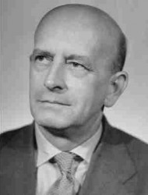
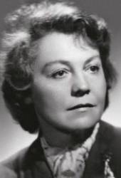
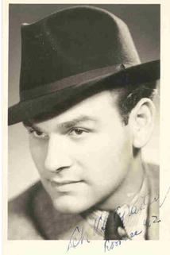
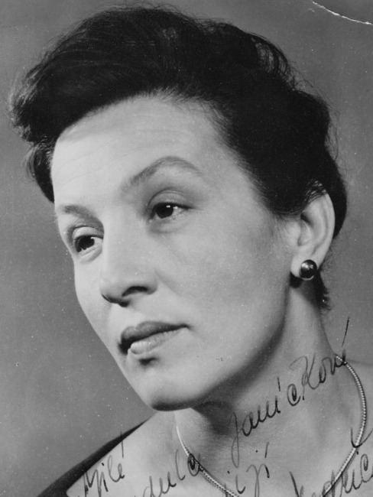
Vítězslav Vejražka
Dana Medřická
Miloš Nedbal
Blanka Waleská

Slide 16
Nezávislé divadlo a Intimní divadlo
Nezávislé divadlo
1941: v podzemí hotelu Ambassador na Václavském náměstí – J. Snížek, V. Brychta, O. Rosenberg
Režie Miloslav Jareš – reminiscence na Burianovu Manon Lescaut – Všední den
Herci z Honzlových divadel – uváděli Honzlovy adaptace
Vedení J. Škoda a K. Palouš – lidový repertoár
Intimní divadlo
V Umělecké besedě na Malé Straně
Založil Jaromír Dohnal
Lehký veseloherní repertoár
Civilistický herecký projev
Režiséři J. Jahn, A. Dvořák, J. Škoda

Slide 17
Bulvární divadla
Divadlo Anny Sedláčkové: 1939-1944, Mozarteum v Jungmannově ulici, osobnost Anny Sedláčkové – Heda Gablerová, Emilia Marty; konverzační repertoár a česká a světová klasika
Divadlo Járy Kohouta – zpěvoherní frašky
Divadlo Vlasty Buriana – situační veselohry a frašky (hry E. A. Longena, F. Šamberka)
na jaře 1944 proměna na činoherní divadlo s vážným repertoárem
Angažován Jaromír Pleskot jako dramaturg a režisér

Slide 18
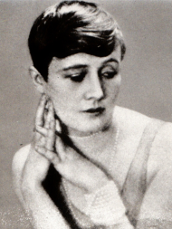
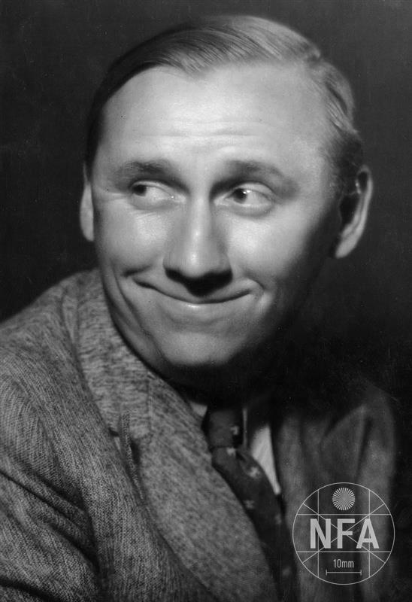
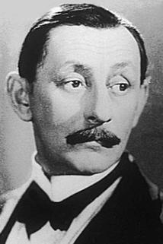
Anna Sedláčková
Jára Kohout
Vlasta Burian

Slide 19
Mimopražská divadla v meziválečném období
Před říjnem 1918: Praha, Brno, Plzeň, Kladno
Po roce 1918: České Budějovice, Olomouc, Moravská Ostrava, Bratislava, Košice
BRNO
1919: ředitelem Václav Štech (po odchodu z Vinohradského divadla)
1918–1922: jako dramaturg Jiří Mahen, 30–50 premiér za rok
Komorní večery v Redutě (1919/1920)
1925: ředitel F. Neumann, šéf činohry Rudolf Walter, šéfem činohry Lev Blatný (1928)
Orientace na soudobou aktuální dramatickou zahraniční i českou tvorbu
Herci: Rudolf Walter, Ema Pechová, Jaroslav Auerswald, Karel Urbánek, Zdeňka Gräfová, Anděla Novotná, Jarmila Urbánková, František Klika

Slide 20
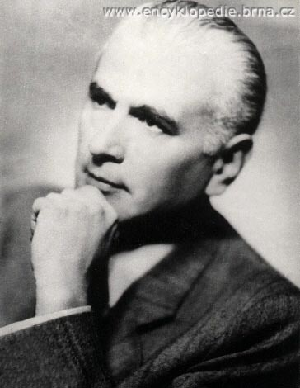
Brněnská činohra 30. let
1931: přejmenováno na Zemské divadlo
Ředitelem a šéfem činohry Václav Jiřikovský (do 1934/35)
Program význačné orientace na slovanskou dramatiku a původní moravskou tvorbu
Brněnští scénografové: Zdeněk Rossmann, Vladimír Beneš, Antonín Kurial, František Muzika
Režiséři Aleš Podhorský (realismus), Rudolf Walter (spíše expresionismus)
Václav Jiřikovský

Slide 21
Mimopražská divadla
Zemské divadlo v Brně – Václav Jiřikovský ředitel, činohru zprvu řídil Jan Škoda (a režie, po jeho odchodu do Ostravy režiséři Jiří Jahn a Antonín Kytka), herecké režie J. Skřivan, A. Klimeš, F. Šlégr
Jan Škoda – hlásil se k realismu, stejně jako Stejskal inscenoval Mrtvé moře s Josefem Skřivanem
Karel Jernek – činoherní a operní režisér:
Richard III. – F. Tröster scéna – básnické podobenství o cestách a způsobech, jimiž se diktátoři dostávají k moci (Hitler)
Don Carlos – politické narážky a jinotaje
Maškaráda – obraz světa, který se vymkl z normálu a zešílel
Josef Skřivan – lyrický jevištní ráz inspirovaný avantgardním poetismem

Slide 22
České lidové divadlo
Začátkem listopadu 1941 zatčen Jiřikovský, J. Skřivan, 2 členové opery a 10 členů divadla, zákaz činnosti k 12. 11. 1942
Duben 1942 zrušení divadla
Povolení k provozování divadla – České lidové divadlo (zahájilo 15. 3. 1943) – Staré divadlo na Veveří, bylo soukromým podnikem Antonína Fencla
Studie Bořivoje Srby: „České divadlo v Brně v letech nacistické okupace a druhé světové války (1939–1945)“, Program, 1989/90, č. 6

Slide 23
Komorní hry Radosti ze života
Poloprofesionální divadelní podnik působící v Brně 1942–1944 na základě licence a pod záštitou kulturně politické akce Národního souručenství Radost ze života.
Zakladatelem a vedoucím byl bývalý šéf, režisér a herec činohry ND v Brně a profesor brněnské Státní konzervatoře Rudolf Walter.
Cílem zobrazit soudobého člověka, jeho myšlenky a city
Dramaturgicky: výběr z německé klasiky: Goethe, Schiller, Hebbel, Hauptmann
Tematicky je soustředil k psychologické a etické problematice lidského života, stylově k psychologicko-realistické herecké a režijní metodě.
Po roce 1945 pokračování v tzv. Svobodném divadle (dnes Městské divadlo)

Slide 24
České divadlo v Olomouci
Oldřich Stibor – zatčen 1940, odsouzen k vězení, zemřel 1943
Poslední režie: Jan Výrava (1940): obraz vzpoury sedláků proti panskému útlaku – výzva k boji proti fašismu
Jinotajné inscenace Schillerových Loupežníků, Gogolova Revizora
Ředitel Stanislav Langer do roku 1943, poté Julius Lébl
Monografie Heleny Spurné o Oldřichu Stiborovi: http://vffup.upol.cz/edice/konvikt/helena-spurna-divadelni-reziser-a-clovek-oldrich-stibor-1901-1943
Oldřich Stibor

Slide 25
Národní divadlo moravskoslezské
Jan Škoda
Ředitel, šéf činohry, dramaturg, režisér (1940–1942)
Inscenace české a světové klasiky, rozšíření řady shakespearovských inscenací (Sen noci svatojánské, Romeo a Julie)
Jiří Myron – vedl divadlo do konce války
Karel Palouš – režie her Komorního cyklu

Slide 26
Městské divadlo v Plzni
Zatčeni Jarmil Škrdlant, i jeho nástupce Ota Zítek
1943: Stanislav Langer, šéf činohry Antonín Kurš
1942: Zítek přijal režiséra Alfréda Radoka (pod j. Vladimír Bureš): Šrámek: Ostrov veliké lásky, Benátská maškaráda, Před západem slunce – jevištní metafoy
Kurš: sociální díla, politické jinotaje: Maryša, Strašidla
Život je sen: nespravedlivě vězněný princ
Alfréd Radok

Slide 27
Další divadla
Městské divadlo na Kladně: A. Kurš (1940–1941), poté Jaroslav Novotný
Kurš: Othello, Dítě, Manon Lescaut, Faust – po Manon vypovězen do 24 hodin z Kladna; Novotný nasazoval klasiku Shakespeare, Molière, Mrštíci, cyklus tzv. kladenských premiér (návaznost na Buriana)
Východočeské národní divadlo
Jihočeské národní divadlo

Slide 28
Krajová divadla
Horácké divadlo
Sídlo v Třebíči, později Jihlava
Družstvo HD – Antonín Skála
1. ředitelem Rudolf Nádhera, 1941: Ludvík Žáček
Soubor vedl A. Skála, poté A. Kurš a Jarmil Škrdlant
Herci: M. Hynšt, O. Krejča, K. Novák, J. Sovák
Kurš přijat po jeho vyhoštění z Kladna
Beskydské divadlo
1942, Hranice na Moravě, Vladislav Hamšík, zpočátku soukromá koncese
Dramaturg K. Kraus
Režie: O. Lukeš, R. Walter, J. Jahn, M. Pásek
Jahnova inscenace Ondřej a drak (1944)

Slide 29
Krajová divadla
Horácké divadlo
Sídlo v Třebíči, později Jihlava
Družstvo HD – Antonín Skála
1. ředitelem Rudolf Nádhera, 1941: Ludvík Žáček
Soubor vedl A. Skála, poté A. Kurš a Jarmil Škrdlant
Herci: M. Hynšt, O. Krejča, K. Novák, J. Sovák
Kurš přijat po jeho vyhoštění z Kladna
Beskydské divadlo
1942, Hranice na Moravě, Vladislav Hamšík, zpočátku soukromá koncese
Dramaturg K. Kraus
Režie: O. Lukeš, R. Walter, J. Jahn, M. Pásek
Jahnova inscenace Ondřej a drak (1944)

Slide 30
Divadelní kritika
Levicová:
Julius Fučík, Zdeněk Nejedlý, Jindřich Honzl, Marie Majerová, Bedřich Václavek
Mimo levicově orientovaní:
Jindřich Vodák (Čas, České slovo, Jeviště), Karel Engelmüller (Národní politika), Jaroslav Hilbert (Venkov), Václav Tille (Jeviště, Prager Presse), Otokar Fischer (Jeviště, Národní listy), Miroslav Rutte (Národní listy, s Kodíčkem a Götzem Nové české divadlo), Josef Kodíček, A. M. Píša
1926: Jan Vondráček: Přehledné dějiny českého divadla
1929: V. K. Blahník: Světové dějiny divadla, 1923: Smysl a podstata divadelního umění
1931: O. Zich: Estetika dramatického umění

